Slide 1


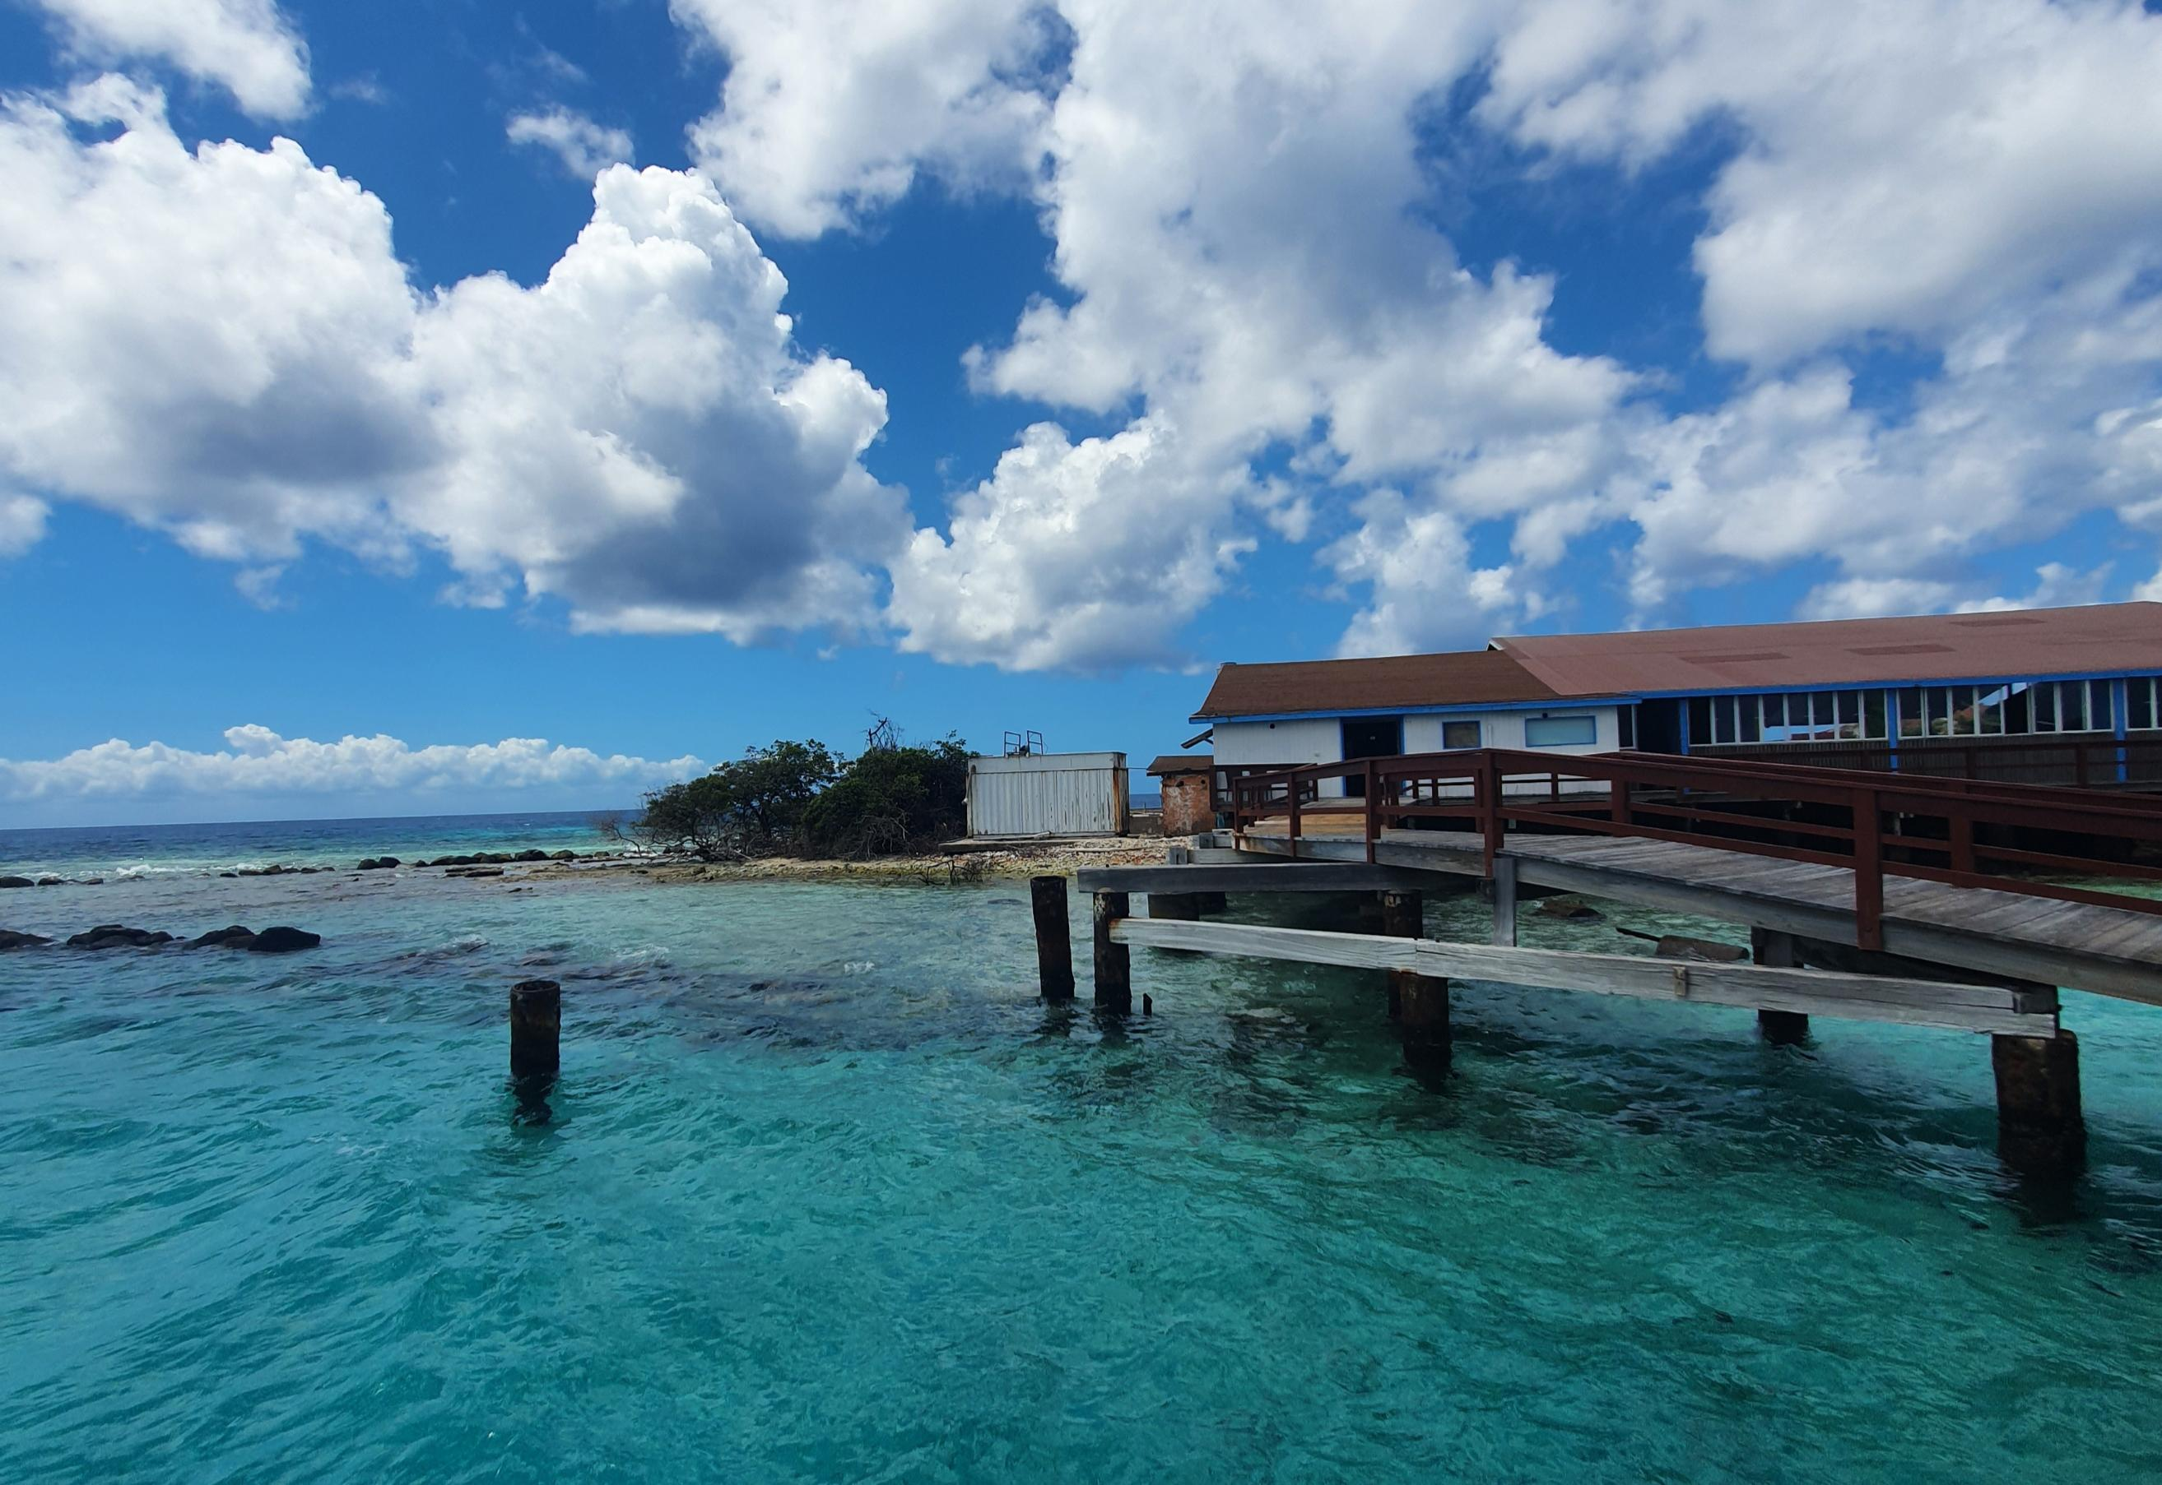
Erasmus+ izmenjava na Arubi
Tea Ladič

Slide 2
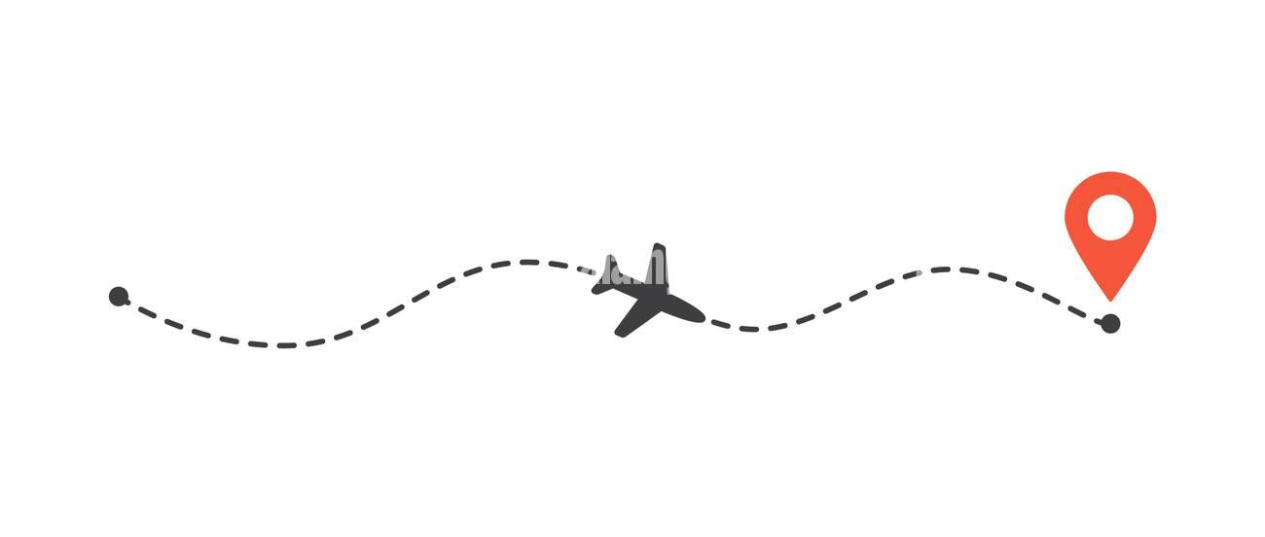
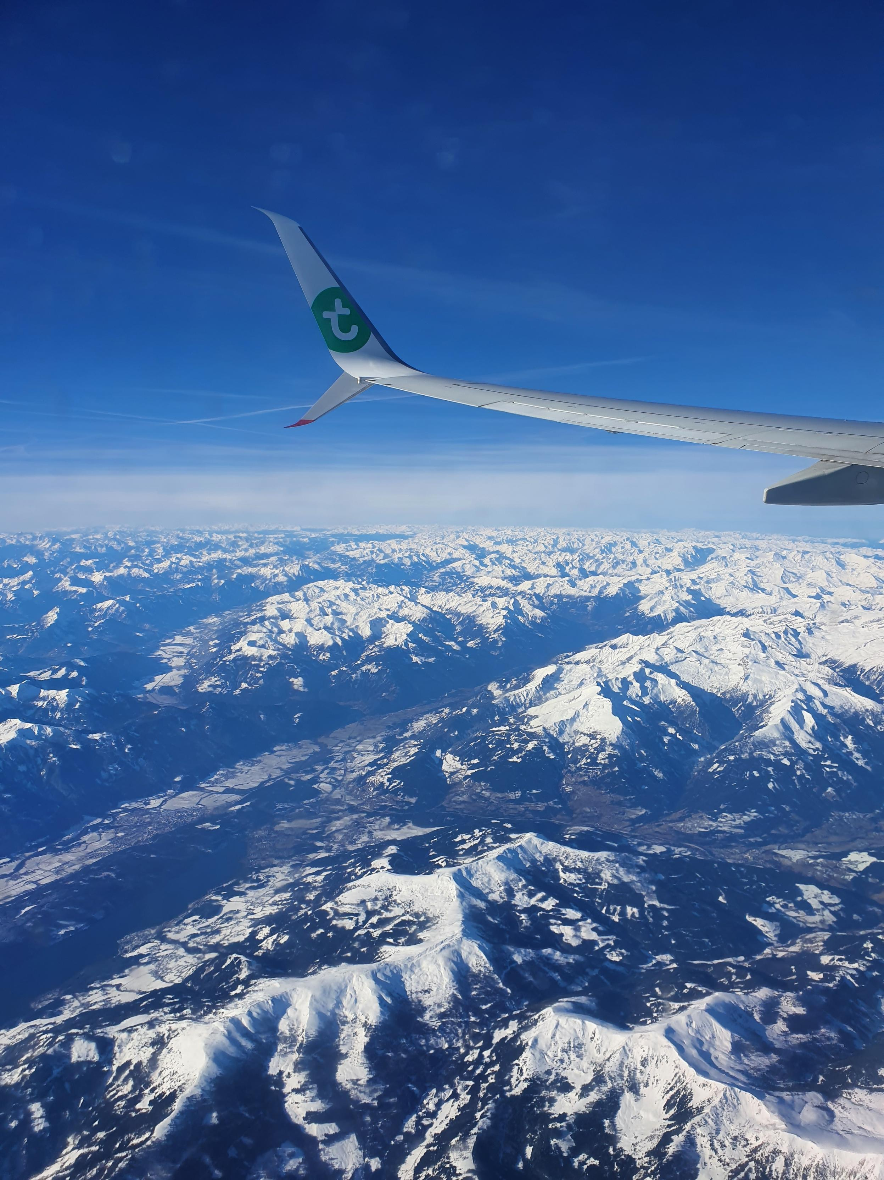
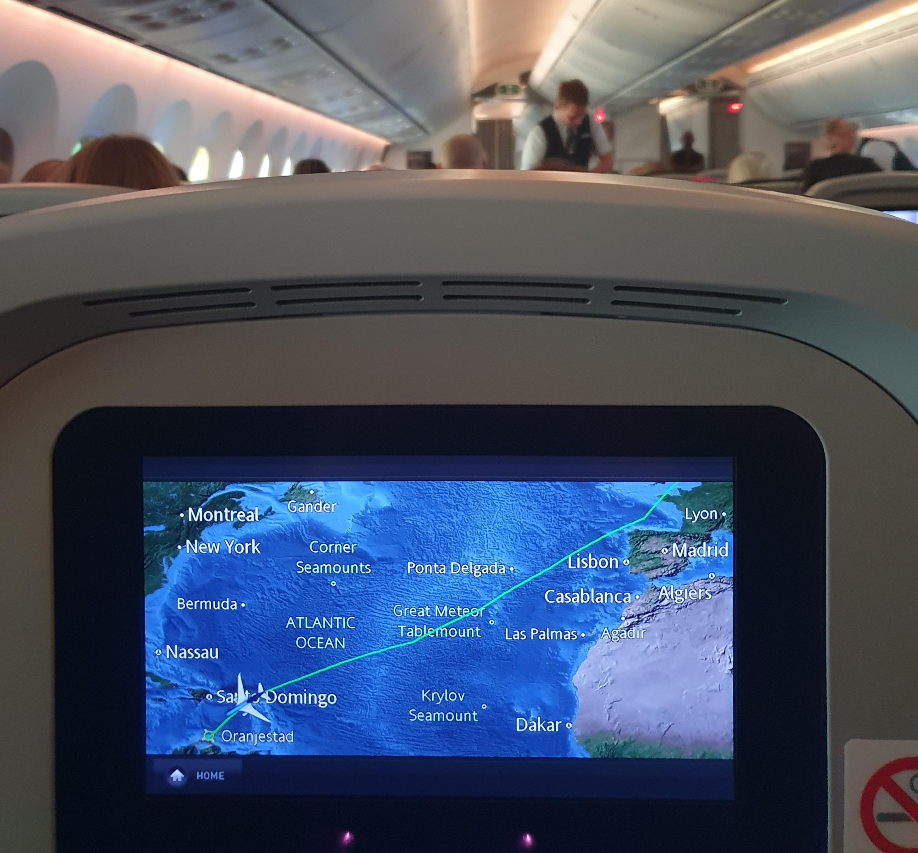
Pot do Arube
Amsterdam
Ljubljana
2h let iz Ljubljane v Amsterdam
11h let iz Amsterdama na Arubo
cene letalskih kart iz Amsterdama se gibljejo med 300 – 1500 €

Slide 3
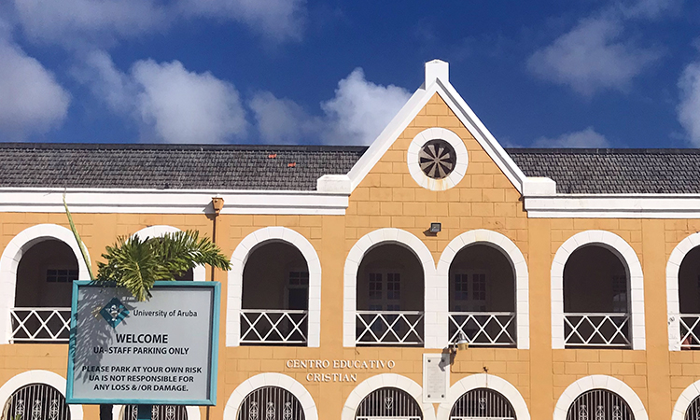
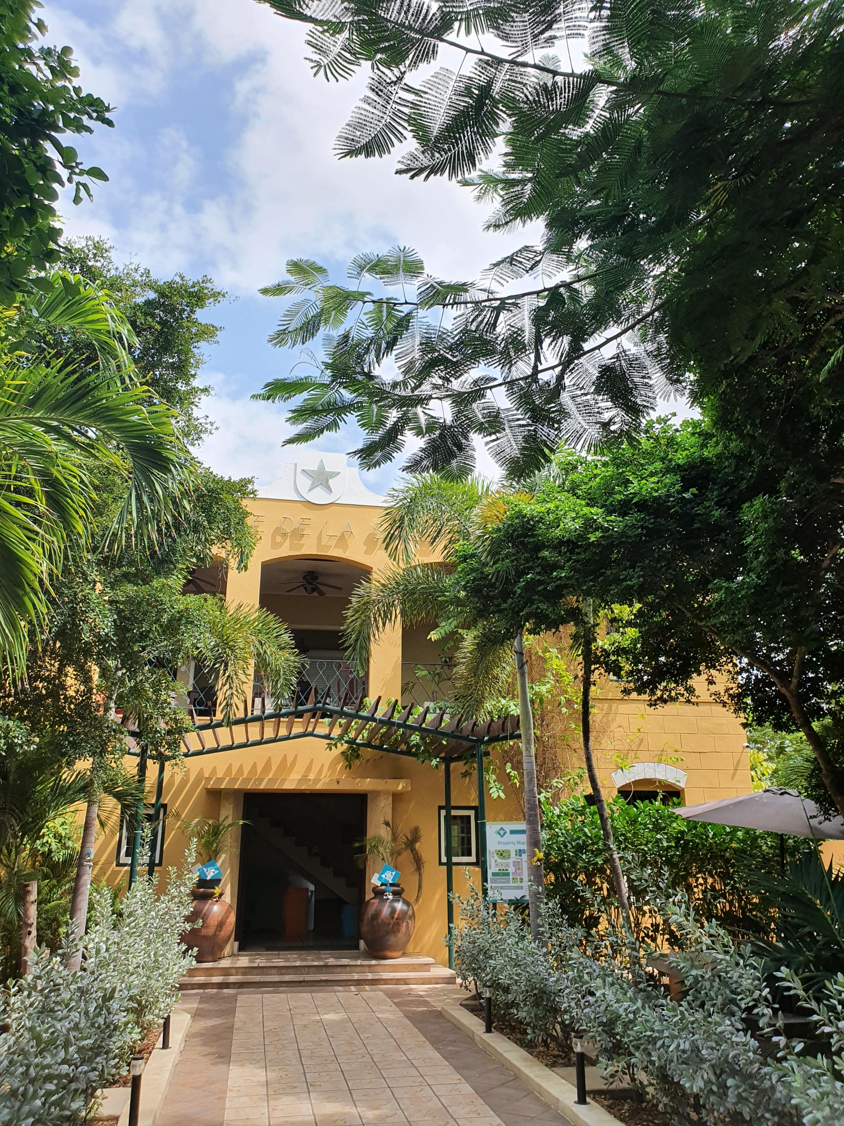
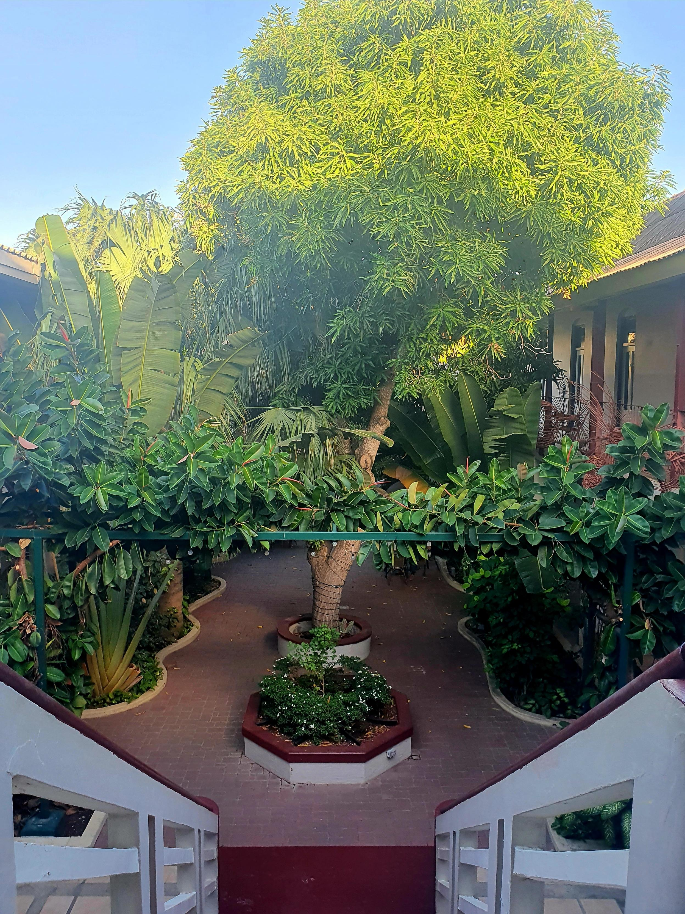
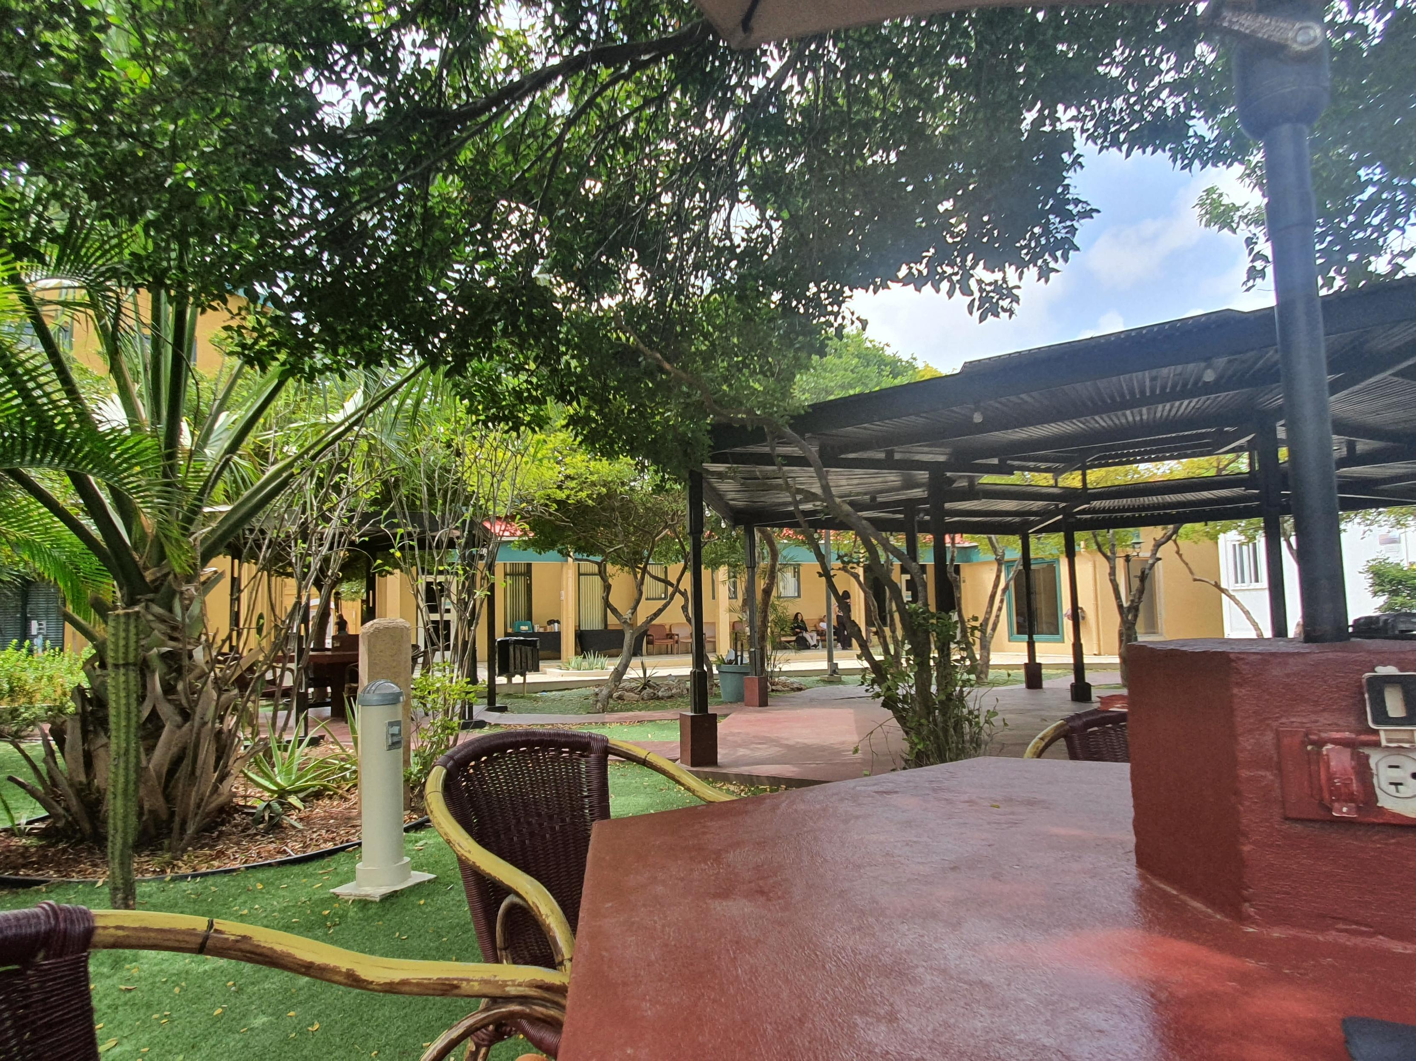
University of Aruba

Slide 4
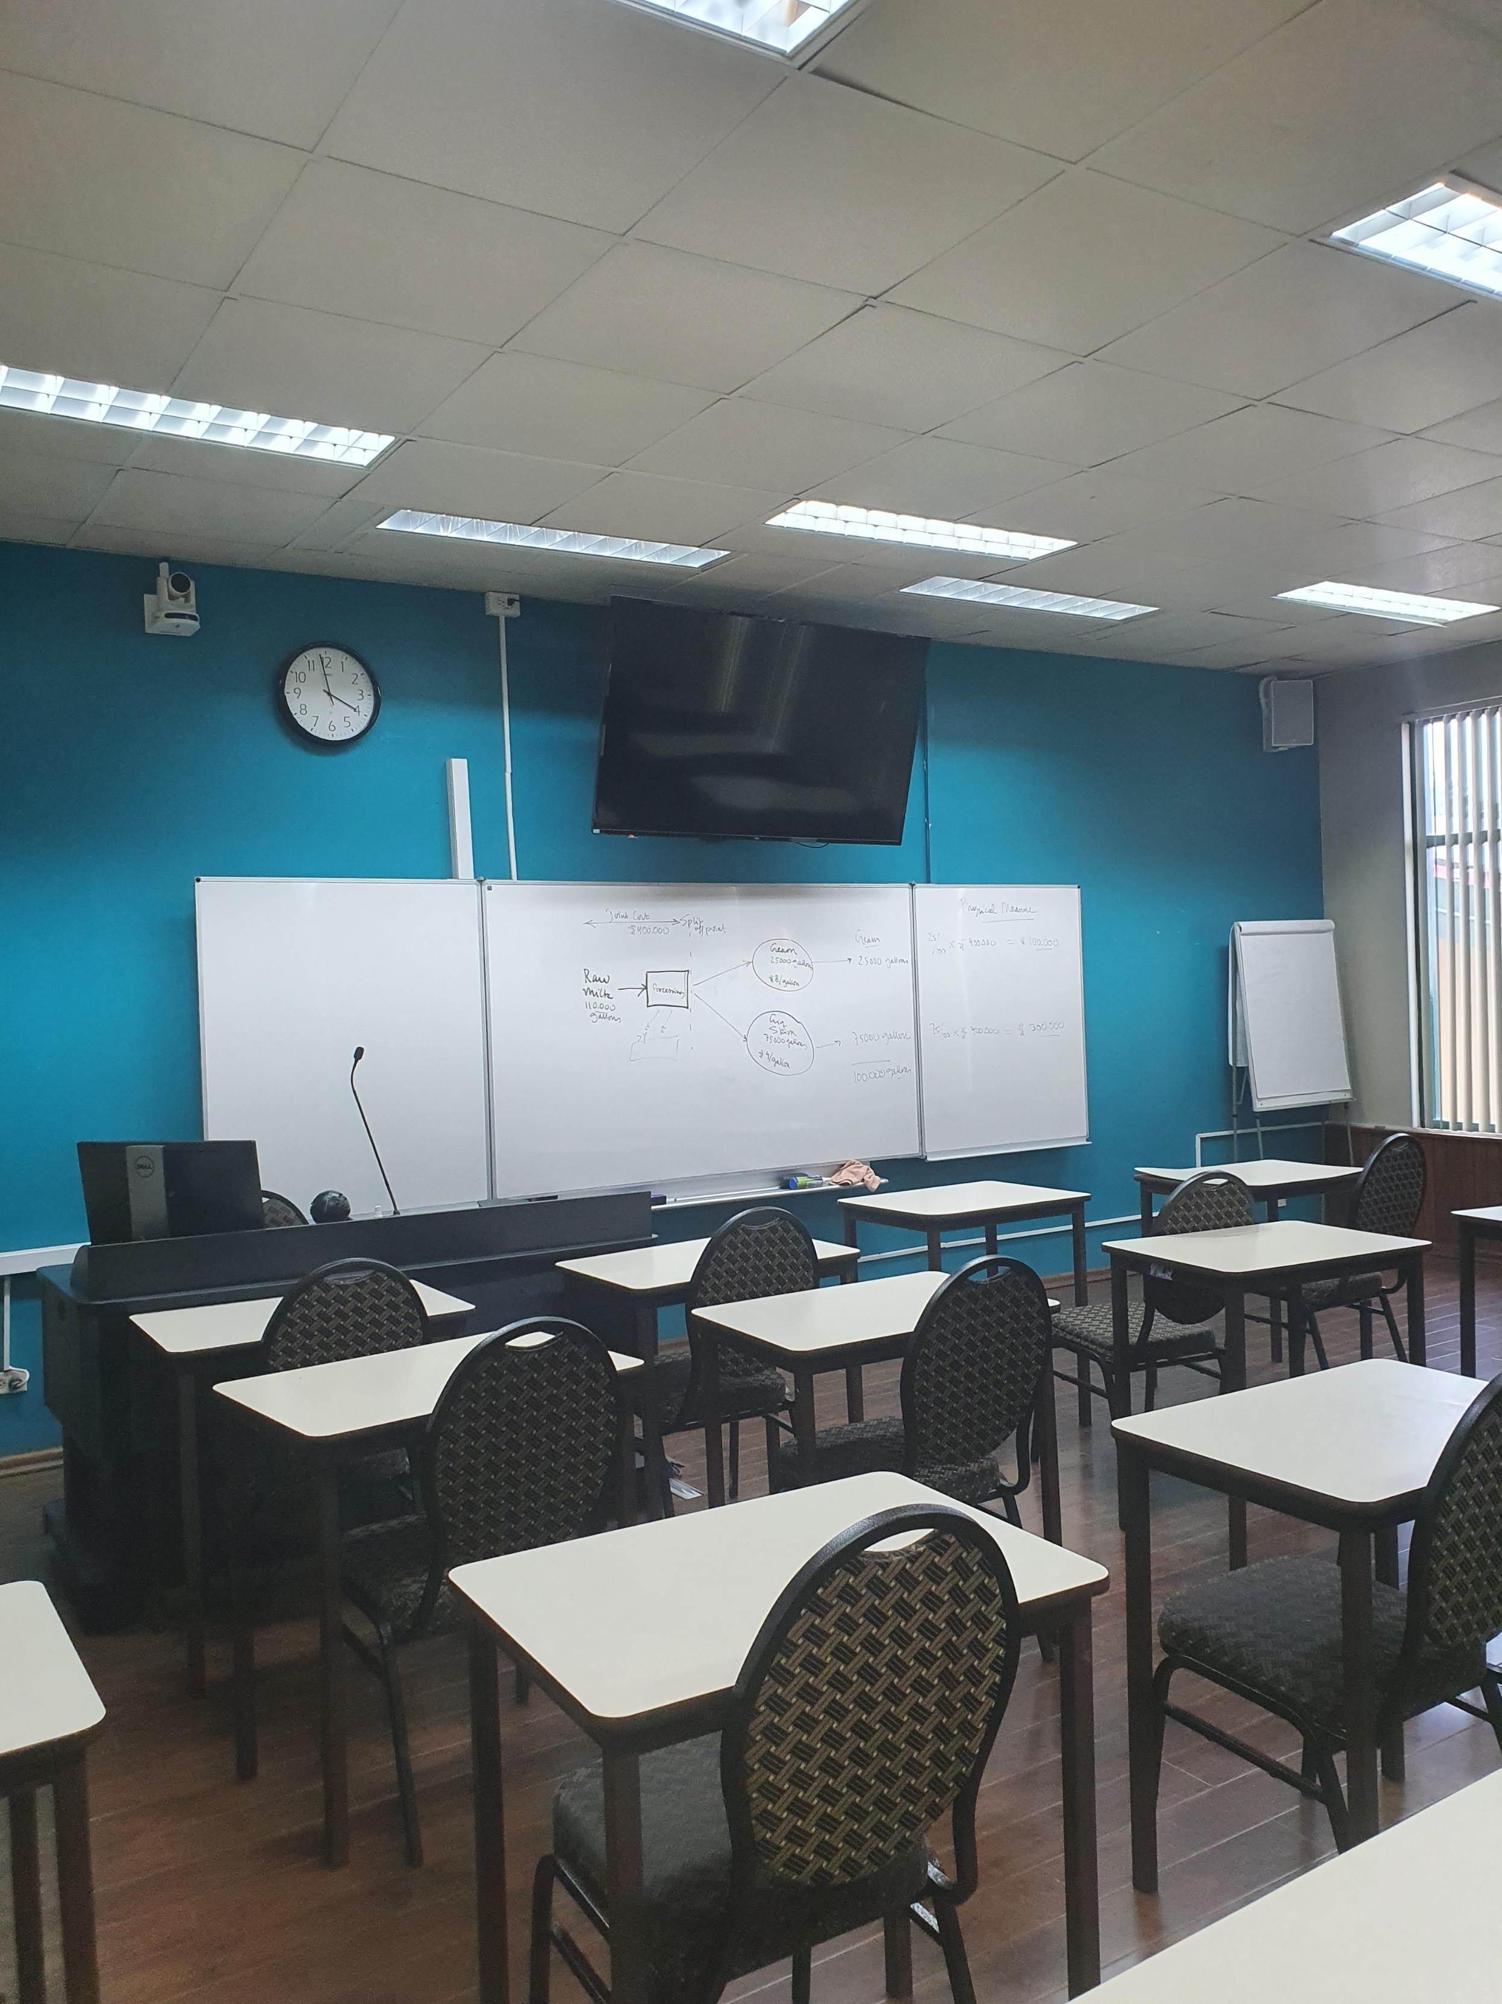
Informacije glede študija
Večina predmetov je v nizozemščini, nekateri so v angleščini
moj predmetnik (vsi predmeti so v angleščini):
- International Tax Law
- Intellectual Property Law
- European Union Law
- International Family Law
- Human rights
semester se deli na 3 „mini“ semestre,
katerim sledi izpitno obdobje

Slide 5
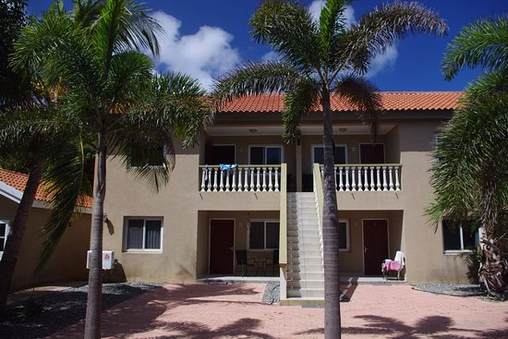
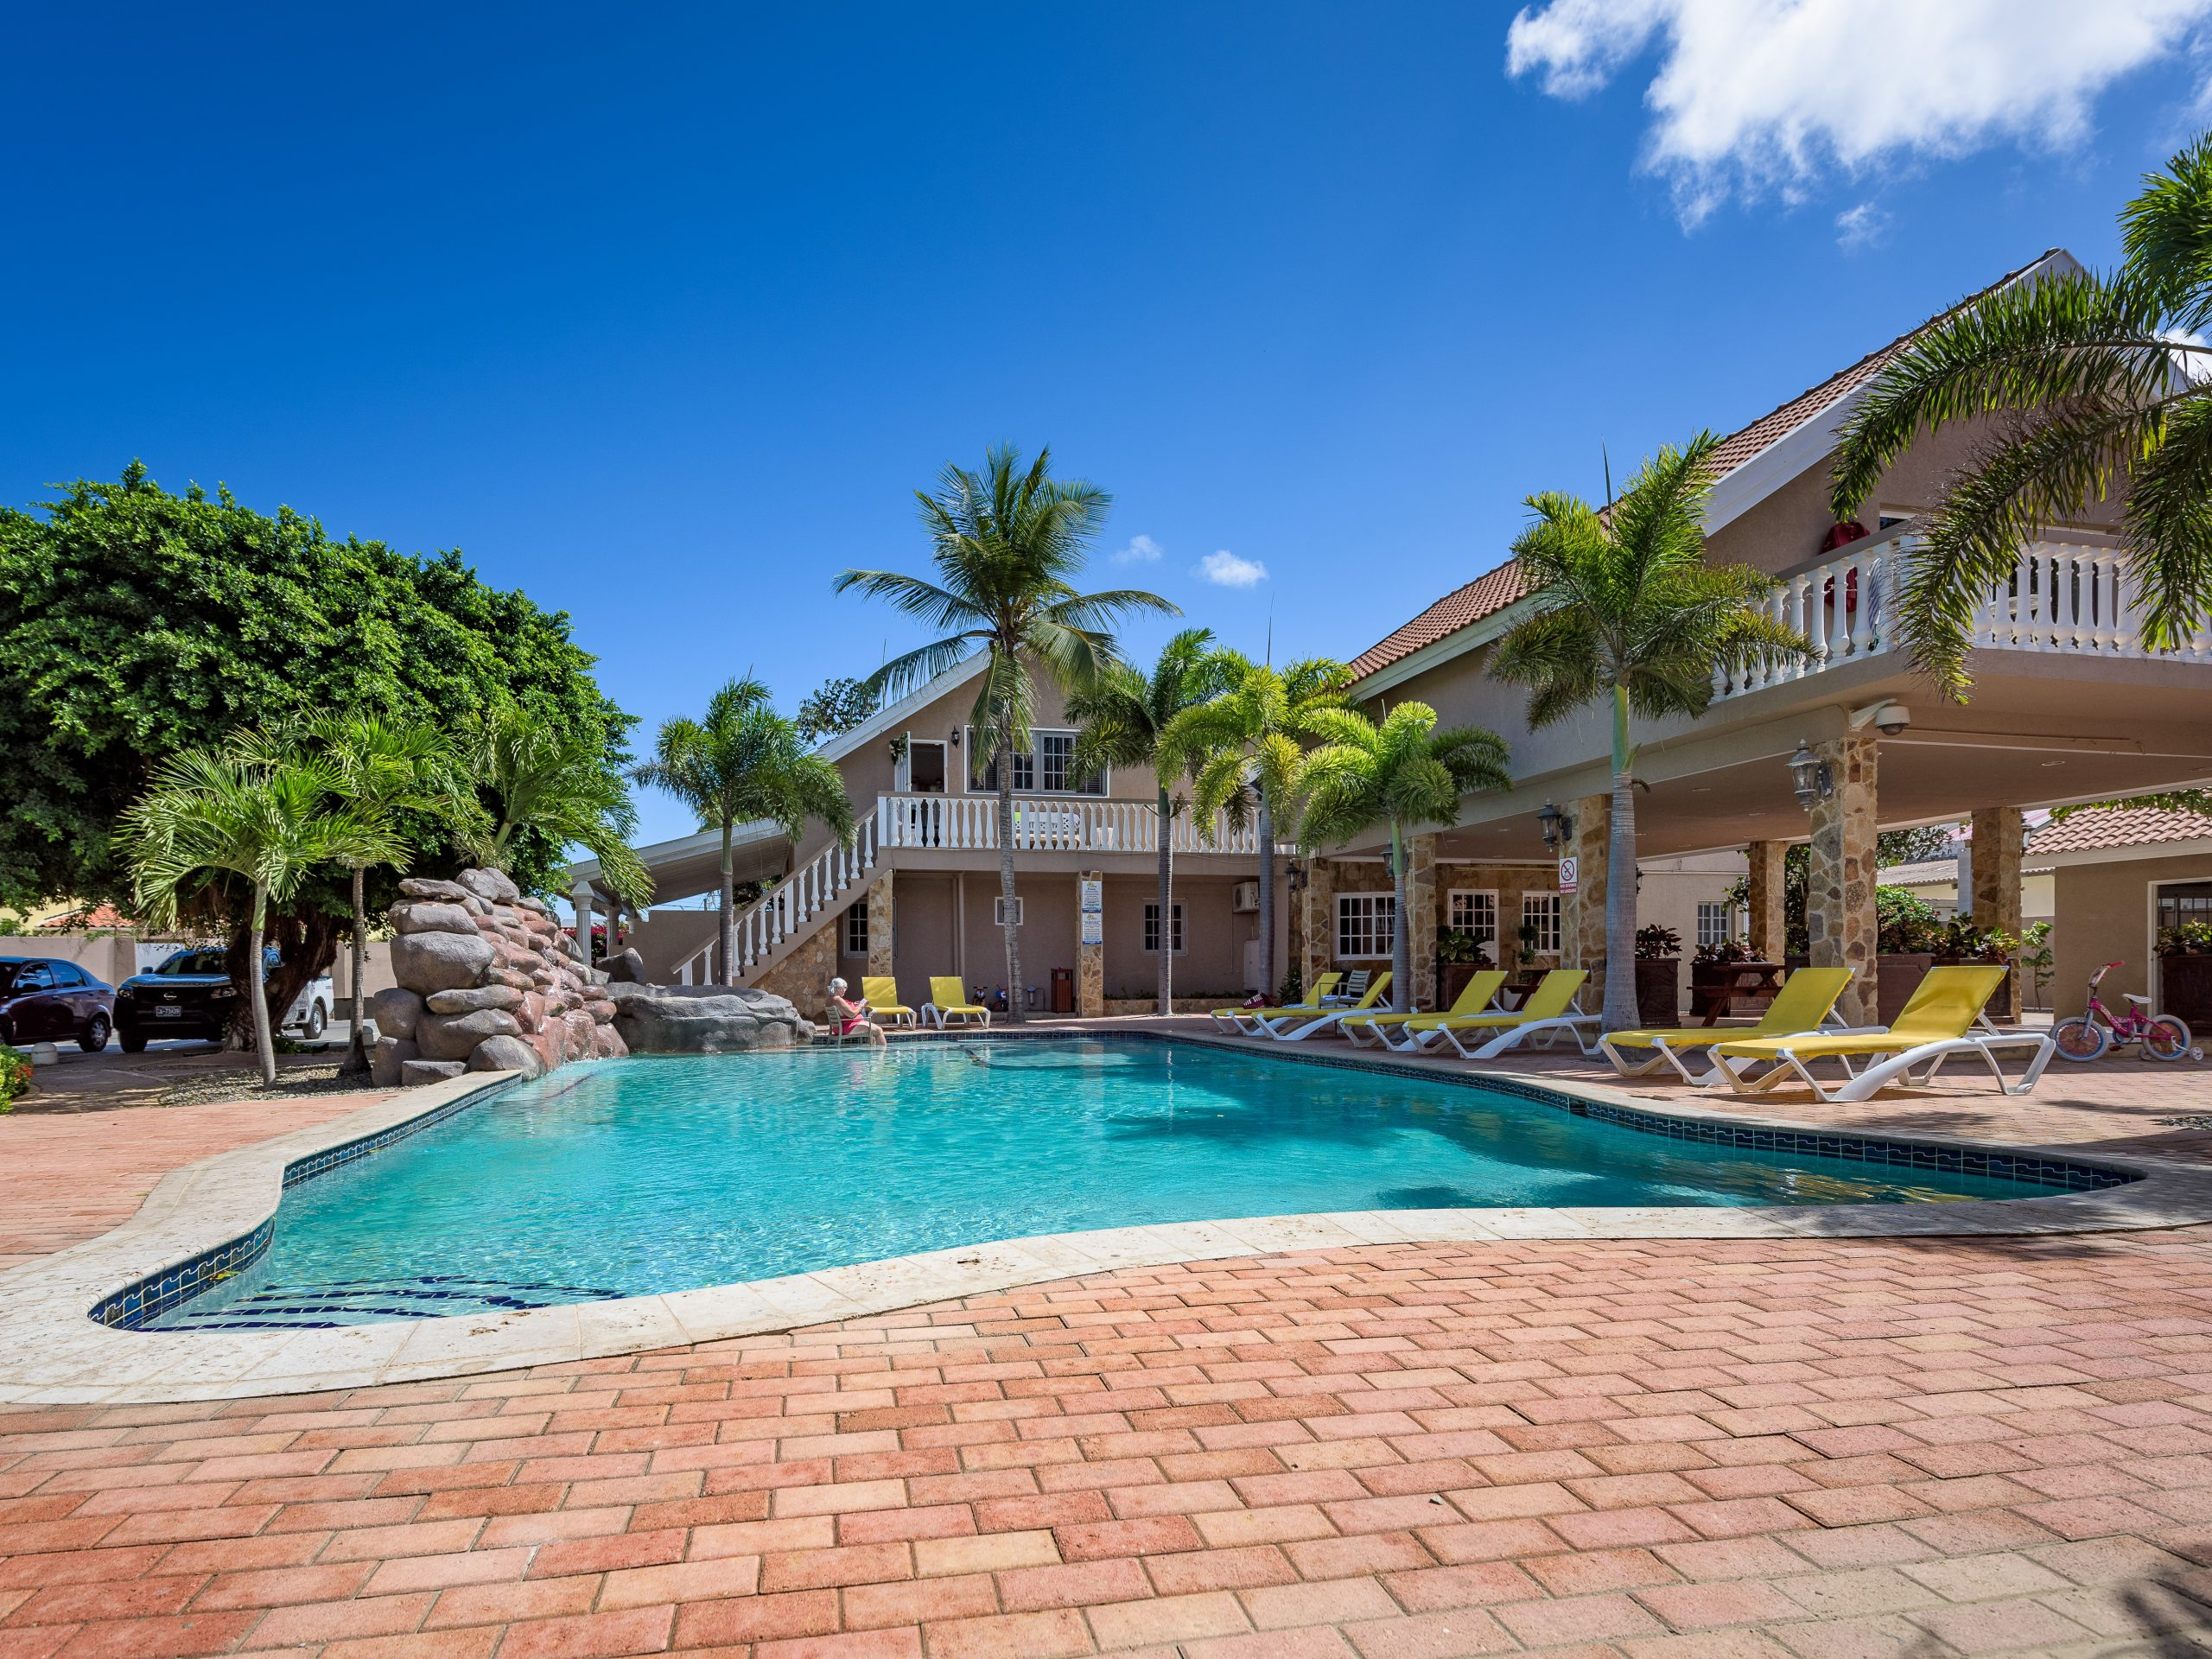
Stanovanje
Ni študentskih kompleksov!
stanujem v privatnem kompleksu, ki je namenjen za dlje trajajoče bivanje
mesečni strošek za sobo v dvosobnem stanovanju znaša 450 €

Slide 6
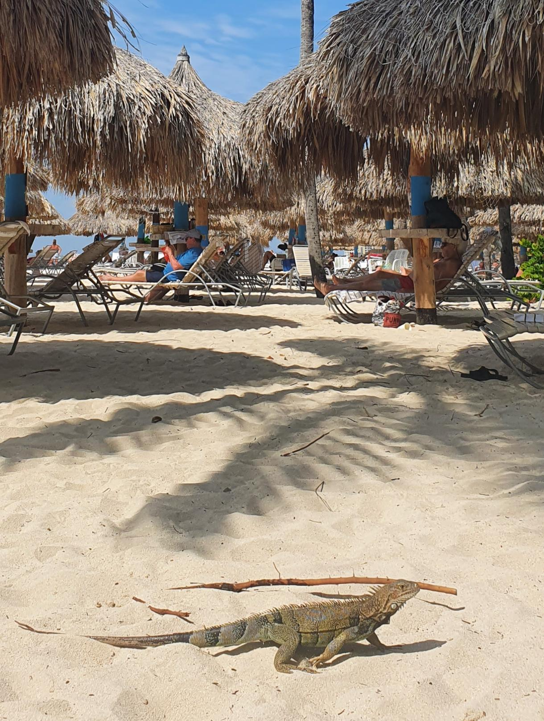
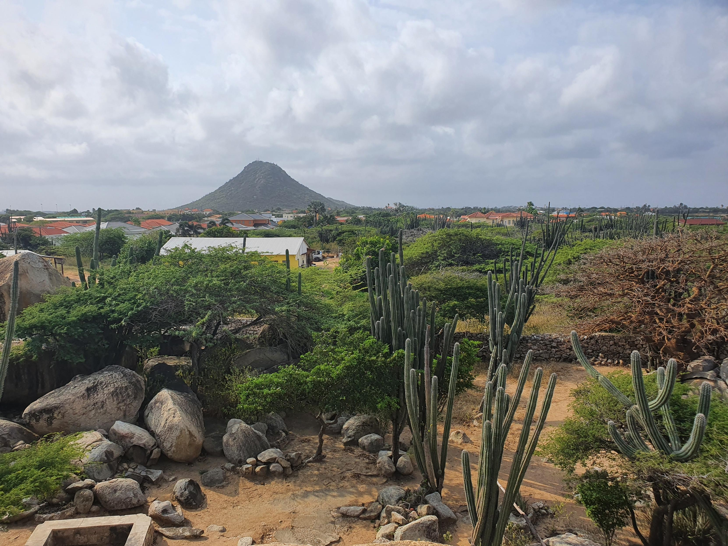
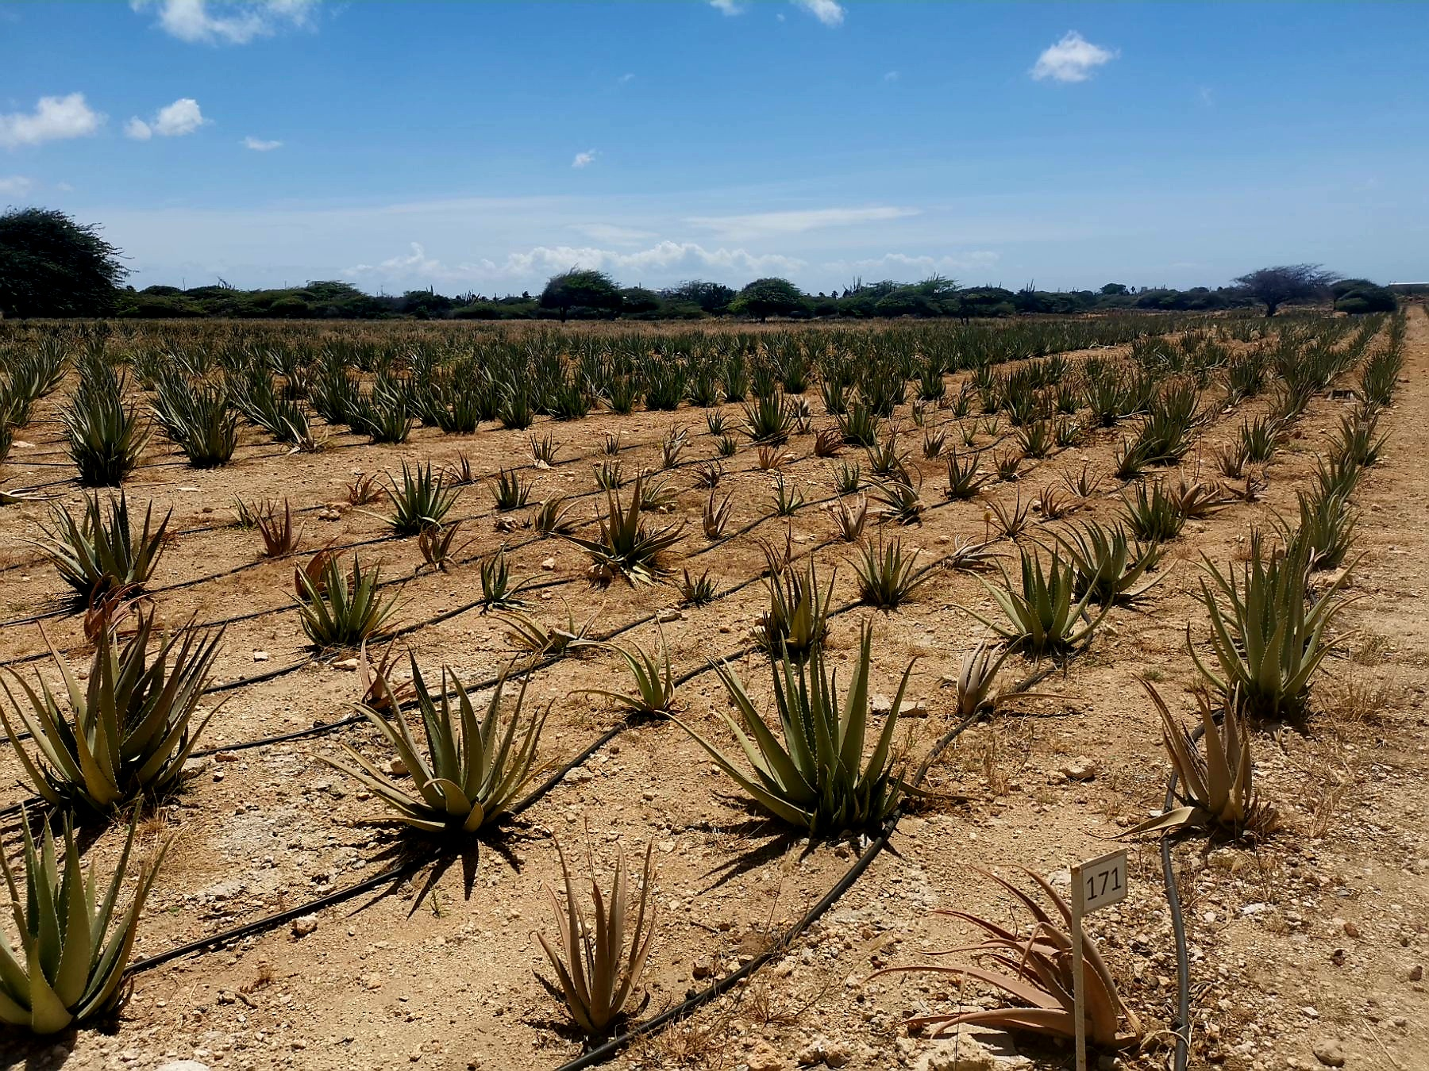
Nekaj zanimivosti o Arubi
4 uradni jeziki: papiamento, nizozemščina, angleščina, španščina
otok kaktusov, kuščarjev in aloe
106.537 prebivalcev
obseg otoka znaša 72 km ( dovolj za eno dnevni kolesarski izlet)

Slide 7
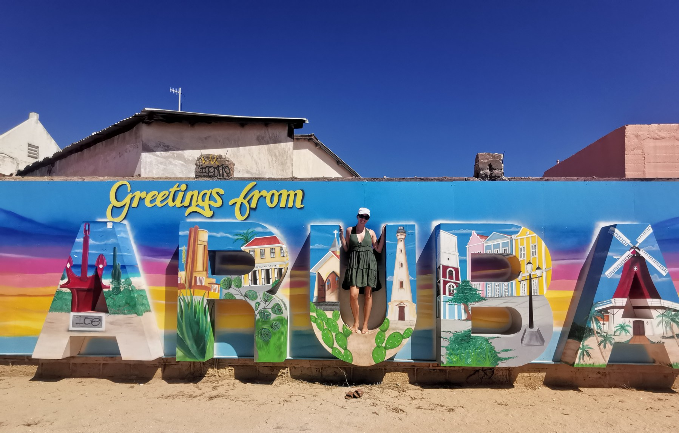
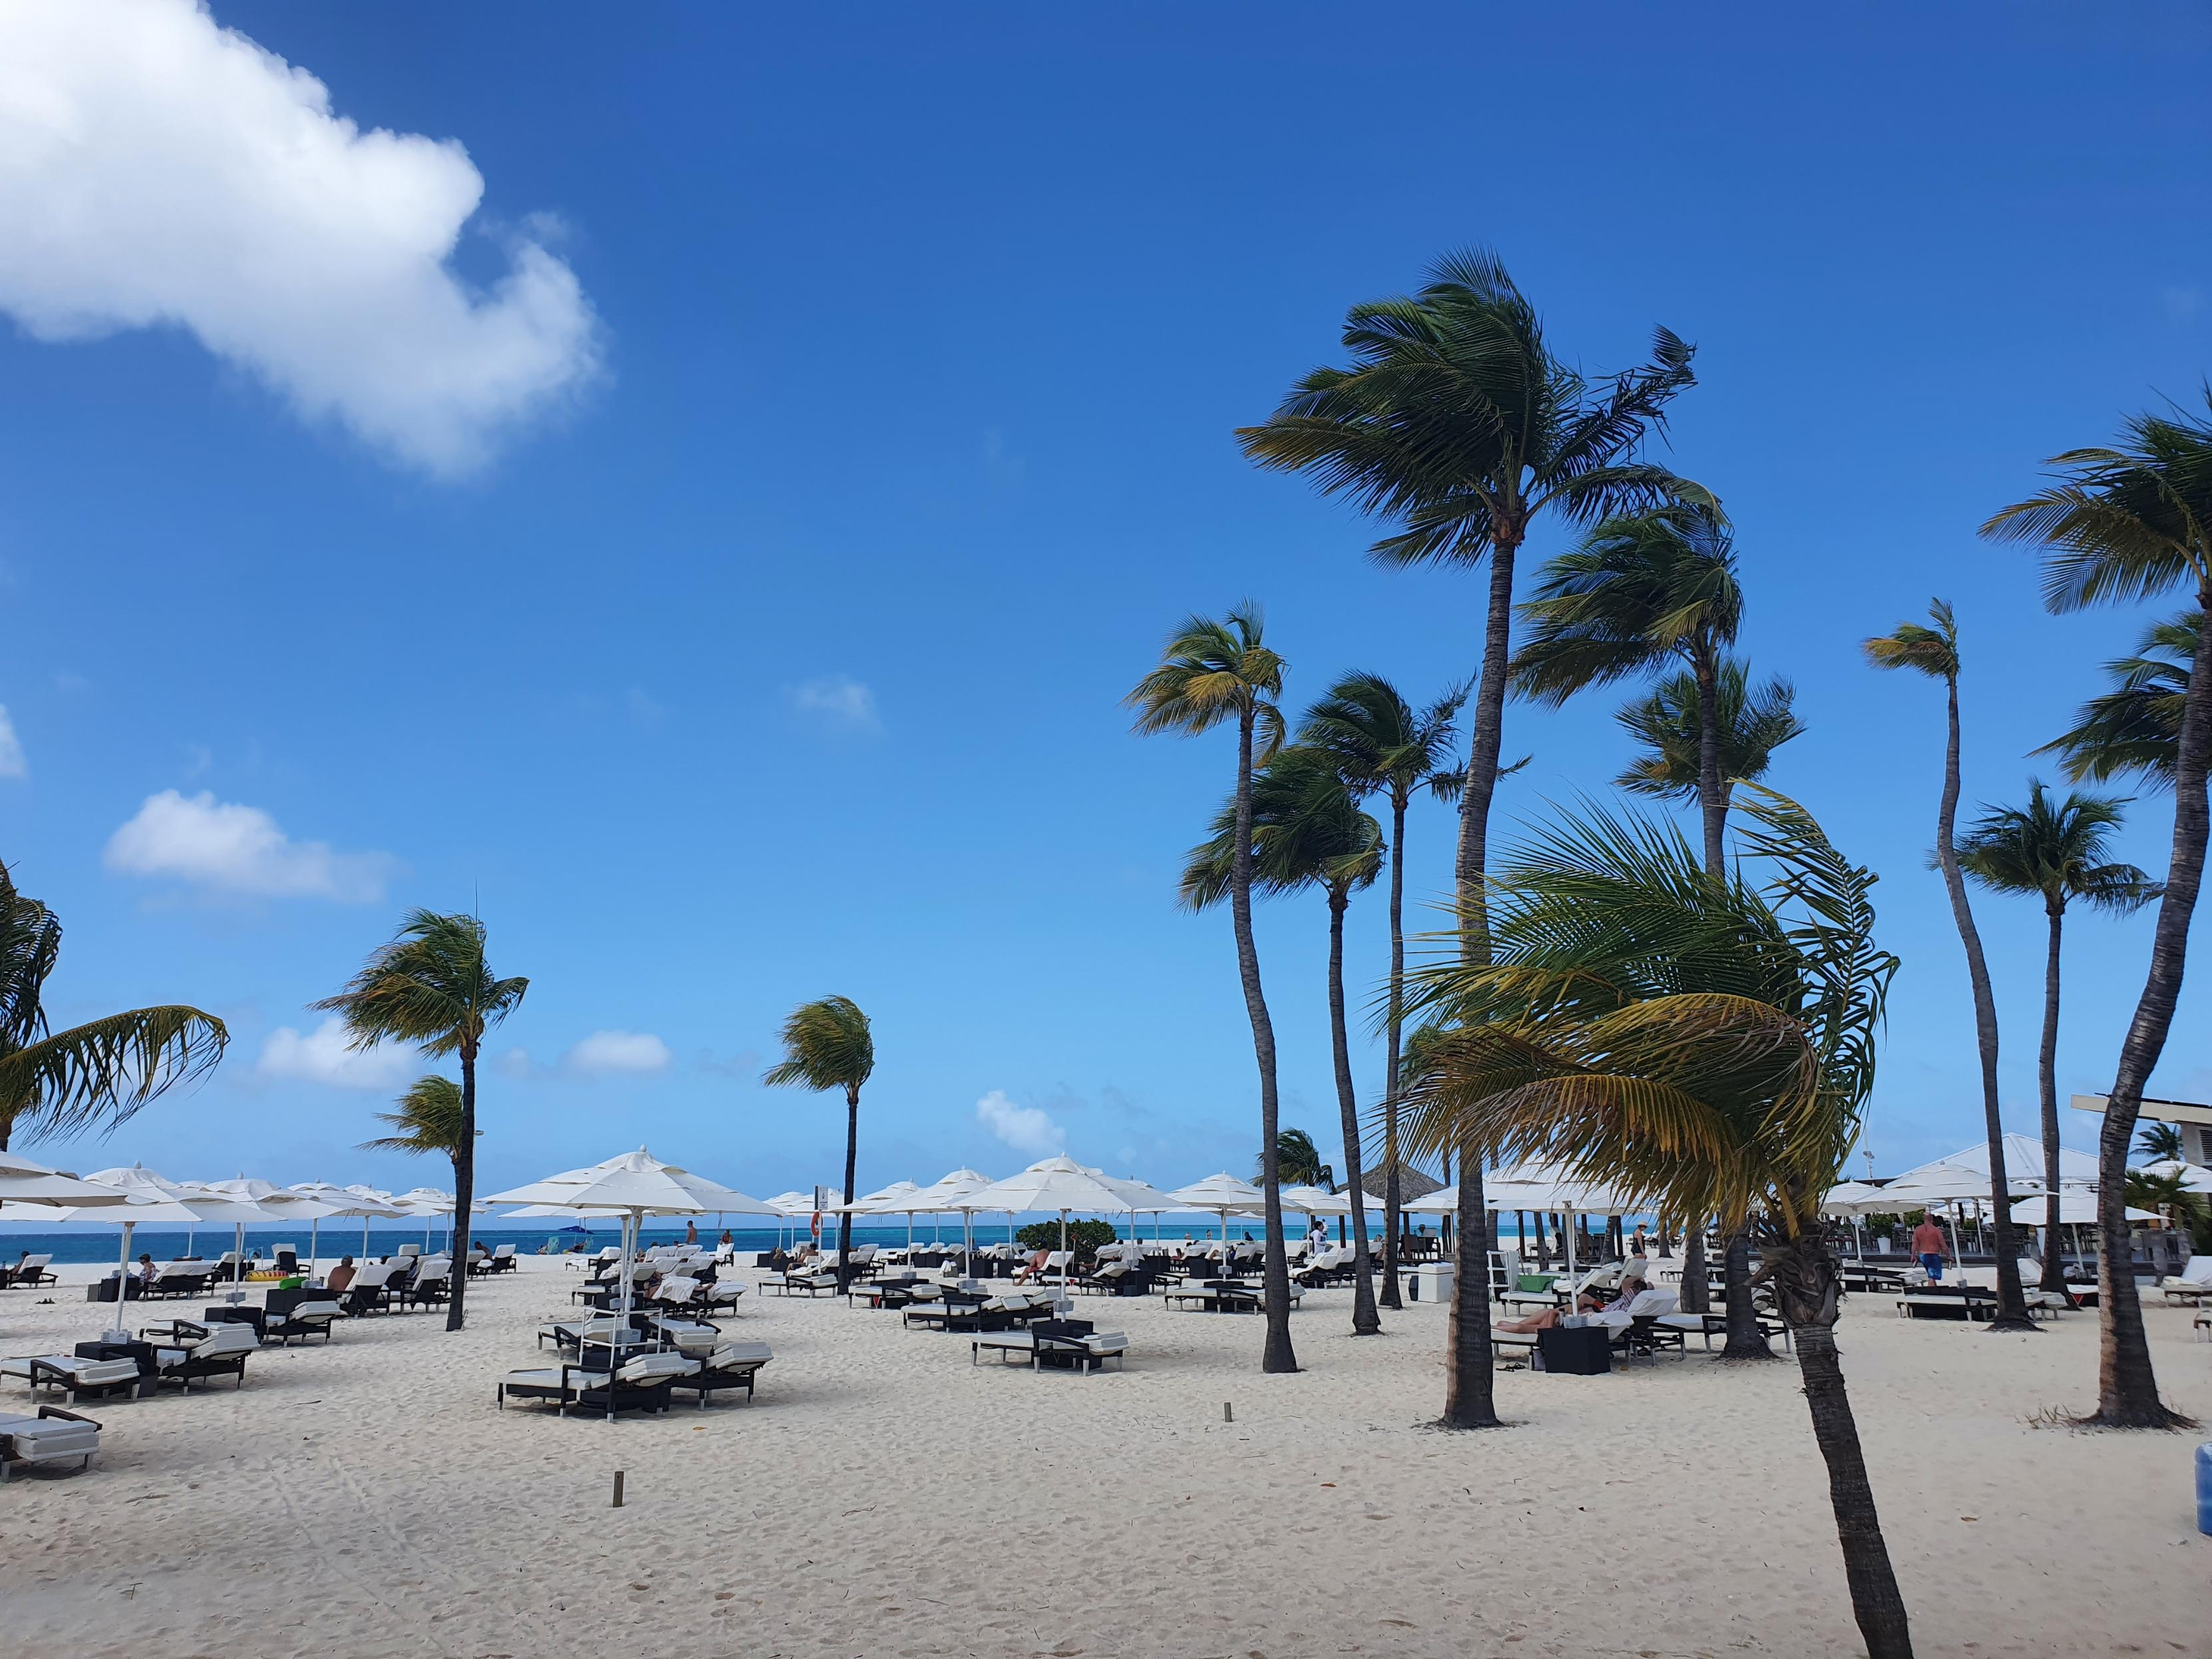
KOT SE GLASI SLOGAN ARUBE, ARUBA JE RESNIČNO ONE HAPPY ISLAND!

